Slide 2
1
تقويم الدرس السابق
هنا
2
هنا
هنا
هنا
هنا
3
4
5

Slide 3
ما هو موضوع درسنا اليوم
الأنوية غير المستقرة والتحلل الإشعاعي

Slide 4
ماذا أعرف؟
ماذا اريد ان اعرف؟ تصفح الدرس

Slide 5
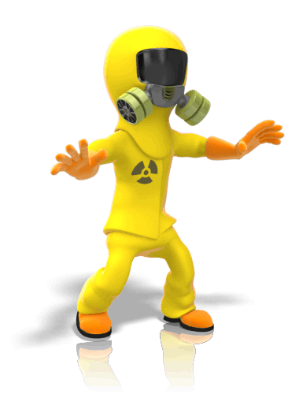
أين يمكن مشاهدة هذا الرمز؟
التركيز
في المراكز الصحية، والمستشفيات، أو عيادات الأسنان، حيث
تُستخدم فيها الأشعة السينية أو المسح الضوئي PET
ويمكن أن يشاهد هذا الرمز في الجامعات أو المختبرات العلمية، حيث يتم استخدام الإشعاع لإجراء البحوث. كما يمكن أن يشاهد في التقارير الإخبارية عن محطات الطاقة النووية، أو الأحداث التاريخية، أو الحوادث النووية.
ما الذي يعنيه هذا الرمز؟
رمزًا دوليًّا للنشاط الإشعاعي.
ما الذي ينبغي عليك فعليه عندما ترى هذا الرمز؟
أن الرمز يمثّل تحذيرًا، وأنه يجب علينا اتخاذ الاحتياطات اللازمة لحماية أنفسنا من التعرض للإشعاع.

Slide 6
الصفحة 96
الأهداف
تفسر العلاقة بين الأنوية غير المستقرة والتحلل الإشعاعي.
تصف أشعة ألفا، وأشعة بيتا، وأشعة جاما بدلالة الكتلة والشحنة.

Slide 7
الصفحة 96
مراجعة المفردات
العنصر
مادة نقية لا يمكن تجزئتها إلى مواد أبسط بالطرائق الفيزيائية والكيميائية.

Slide 8
الصفحة 96
المفردات الجديدة
النشاط الإشعاعي
الإشعاع
التفاعل النووي
التحلل الإشعاعي
أشعة ألفا
جسيم ألفا
المعادلة النووية
أشعة بيتا
جسيم بيتا
أشعة جاما

Slide 9
الصفحة 96
الفكرة الرئيسة
الذرات غير المستقرة تصدر اشعاعات للوصول إلى حالة الاستقرار

Slide 10
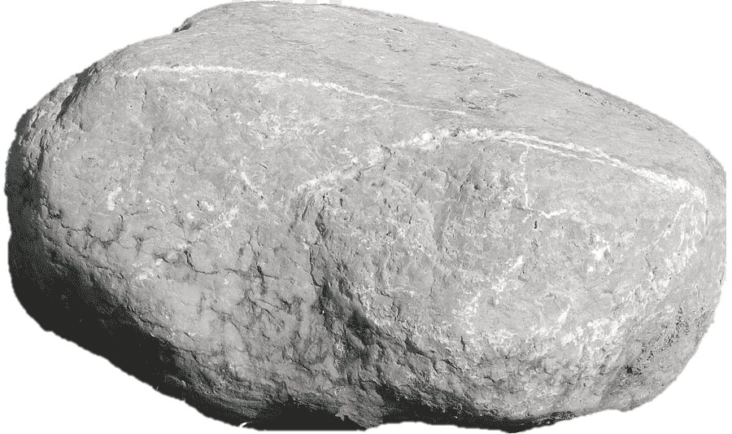
الصفحة 96
الربط مع الحياة
إذا أسقطت حجرًا من ارتفاع في مستوى خصرك فإن الحجر ينتقل من حالة تكون فيها طاقة وضعه عالية عند الخصر، إلى حالة تكون طاقة وضعه أقل عند وصوله سطح الأرض. إن عمليةً مشابهة تحدث عندما تكون النواة في حالة غير مستقرة

Slide 11
سنتعلم اليوم
تفسير العلاقة بين الأنوية غـير المستقرة والتحلل الإشعاعي
تصيف أشعة ألفا، وأشعة بيتـا، وأشعــــة جــامـا بـدلالـة الكتلـة والشحنة.

Slide 12
الصفحة 96
النشاط الإشعاعي

Slide 13
الصفحة 96
ما هو التفاعل الكيميائي؟
هو تغير يحدث المادة أو أكثر ينتج عنه مواد جديدة، وتشارك فيه إلكترونات الذرة فقط.
رغم أن الذرات قد يعاد ترتيبها في التفاعلات الكيميائية إلا أن هويتها تبقى ثابتة
2H_{2(g)} + O_{2(g)} → 2H2O_{(g)}

Slide 14
الصفحة 96
لاحظ العلماء في عام 1890م
ما هو هذا الشيء
هيا إلى صفحة 96 مع التفاعلات النووية
استراتيجية القراءة الموجهة

Slide 15
الصفحة 96
ما هو النشاط الإشعاعي؟
عملية تقوم من خلالها بعض المواد بإصدار الإشعاعات تلقائياً
ما هي الإشعاعات؟
المواد المنبعثة من المواد المشعة

Slide 16
الصفحة 96
ما هي أنواع التغيرات التي تحدث في المادة؟
تغيرات فيزيائية وتغيرات كيميائية
هل يوجد تغير نوع ثالث ؟
نعم. هو التغير النووي
(التفاعل النووي)

Slide 17
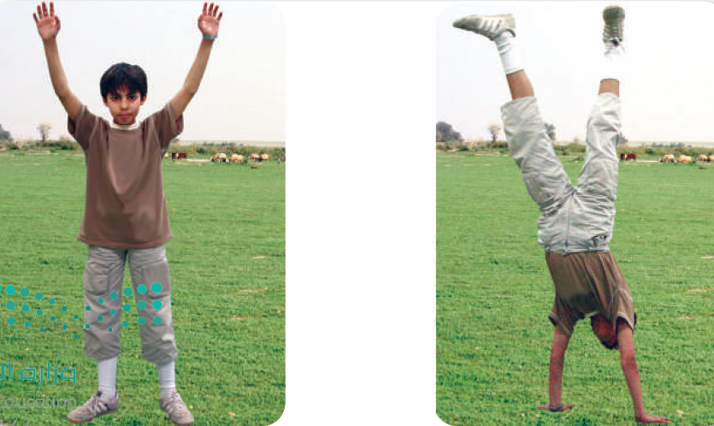
الصفحة 96
الشكل 3-20
إذا وقفت على يديك فإنك تكون في حالة غير مستقرة، ولكي تصل إلى حالة الاستقرار فإن عليك أن تتخلى عن وضعك وتقف على قدميك. وكذلك هناك بعض الذرات غير المستقرة التي تصل إلى حالة الاستقرار عن طريق فقد بعض الطاقة

Slide 18
الصفحة 96
ما هو التفاعل النووي؟
هو التفاعل الذي يؤدي إلى تغير في نواة الذرة
من خلال هذا النوع من التفاعلات نستطيع أن نحوّل عنصرًا إلى عنصر آخر.
ما هو التحلل الاشعاعي؟
هو فقد الأنوية غير المستقرة الطاقة نتيجة إصدار الإشعاع بشكل تلقائي
تتحلل الذرات غير المستقرة إشعاعيًّا، وتتحول إلى ذرات مستقرة، وهي في الغالب ذرات عنصر آخر. وتصدر اشعاعات

Slide 19
الصفحة 98
25- فسر كيف يتحقق الاستقرار في الذرات غير المستقرة؟
تمر الذرات غير المستقرة بسلسلة من التحللات الإشعاعية حتى تصل إلى عنصر مستقر
27- صنف كلا مما يأتي إل: تفاعل كيميائي، تفاعل نووي، لا شي منهما
الثوريوم يصدر أشعة بيتا
تشارك ذرتين في الإلكترونات لتكوين رابطة
عينة من الكبريت النقي تصدر طاقة حرارية عندما تبرد ببطء
صدأ قطعة من الحديد
تفاعل نووي
تفاعل كيميائي
لا يعد تفاعل
تفاعل كيميائي

Slide 20
الصفحة 97
أنواع الإشعاعات

Slide 21
الصفحة 97
هيا للقراءة والفهم صفحة 97 لنتعرف على أنواع الإشعاعات
استراتيجية القراءة الموجهة

Slide 22
بدأ العلماء البحث حول النشاط الإشعاعي في أواخر القرن التاسع عشر؛ فقد بحثوا في
تأثير المجالات الكهربائية في عملية الإشعاع، فتمكنوا من خلال إمرار أشعة صادرة
من مصدر مشع بين صفيحتين مشحونتين كهربائيًّا من التعرّف على ثلاثة أنواع من
الأشعة، معتمدين على شحناتها الكهربائية
إشعاع لم ينحرف
إشعاع انحرف نحو الصفيحة السالبة الشحنة
إشعاع انحرف نحو الصفيحة السالبة الموجبة

Slide 23
الصفحة 97
الشكل 3-21
يحرف المجال الكهربائي الأشعة في اتجاهات مختلفة، اعتماداً على الشحنة الكهربائية لهذه الإشعاعات

Slide 24
الصفحة 97
ما هي أشعة ألفا (α)؟
سميت الأشعة التي انحرفت في اتجاه الصفيحة السالبة الشحنة أشعة ألفا، وهي مكونة من جسيمات ألفا
ما هي جسيمات ألفا؟
جسيمات تحتوي على (2) بروتونين ونيوترونين، وشحنتها (+2)

Slide 25
الصفحة 97
يعادل جسيم ألفا نواة هيليوم-4 ، ويمكن التعبير عنه بـ α أو He²⁺
يَنتج جسيم ألفا عن تحلل مادة الراديوم ( 226- ) إلى الرادون ( 222-) كما هو موضح في المعادلة الآتية:
²²⁶Ra → ²²²Rn + α
⁸⁸
⁸⁶
اراديوم 226-
الرادون 222-
جسيم ألفا

Slide 26
الصفحة 97
لاحظ أنه تم الحصول على عنصر جديد، وهو عنصر الرادون (222- )، نتيجة تحلل أشعة ألفا من نواة الراديوم ( 226- )غير المستقرة.
²²⁶Ra → ²²²Rn + α
⁸⁸
⁸⁶
اراديوم 226-
الرادون 222-
جسيم ألفا
ماذا يطلق على المعادلة السابقة؟
المعادلة النووية
نوع من المعادلات يبين العدد الذري والعدد الكتلي للجسيمات المتضمنة في التفاعل

Slide 27
الصفحة 97
ما هي أشعة بيتا (β)؟
الأشعة التي انحرفت في اتجاه الصفيحة الموجبة الشحنة
وتتكون هذه الأشعة من جسيمات بيتا السريعة الحركة ويرمز لها β أو -e
ما هي جسيمات بيتا؟
جسيمات بيتا عبارة عن إلكترونات عالية السرعة، شحنتها -1 ، وتصدر خلال التحلل الإشعاعي وتمثل بالرمز ⁻¹β
⁰
مصدر هذا الإلكترون هو النواة وليس السحابة الإلكترونية ويتكون عندما يتفكك النيوترون غير المستقر إلى بروتون وإلكترون.

Slide 28
الصفحة 97
تحـلل عنـصر الكربـون (-14) إلى عنـصر النيتروجين (-14 )
¹⁴C → ¹⁴N + β
⁶
⁷
كربون 14-
نيتروجين 14-
جسيم بيتا
أين حدث التغير، هل في العدد الكتلي أو الذري؟
في العدد الذري
بسبب تغير عدد إلكترونات

Slide 29
الصفحة 98
ما هي أشعة جاما (γ)؟
إشعاعات عالية الطاقة، غير مشحونة، وليس لها كتلة، لا تنحرف في المجال المغناطيسي أو الكهربائي. وترافق إشعاع ألفا أو بيتا عادة. وهي مسؤولة عن معظم الطاقة المفقودة خلال التحلل الإشعاعي ويرمز لها γ
²³⁸U → ²³⁴Th + α + 2γ
⁹²
⁹⁰
يورانيوم 238-
ثوريوم 234-
جسيم ألفا
أشعة جاما

Slide 30
الصفحة 98
لماذا لا تؤدي أشعة جاما إلى تكوين ذرة جديدة؟
لأن أشعة جاما ليس لها كتلة

Slide 31
الصفحة 97
الشكل 2-21
فسر لماذا انحرفت جسيمات بيتا نحو الصفيحة الموجبة وجسيمات ألفا نحو الصفيحة السالبة، ولم تنحرف أشعة جاما؟
سبب انحراف جسيمات بيتا في اتجاه الصفيحة الموجبة أنها سالبة الشحنة، أما سبب انحراف جسيمات ألفا في اتجاه الصفيحة السالبة أنها موجبة الشحنة. أما أشعة جاما فلم تنحرف لأنها لا شحنة لها.

Slide 32
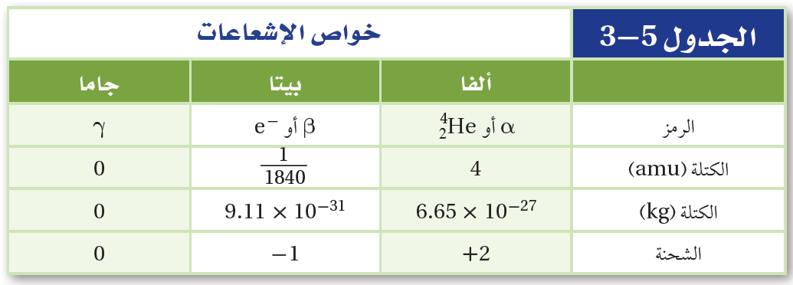
الصفحة 98

Slide 33
استقرار النواة
إن العامل الرئيس في تحديد استقرار الذرة هو نسبة النيوترونات إلى البروتونات. فالذرات التي تحتوي على عدد كبير أو عدد قليل من النيوترونات غير مستقرة وتفقد طاقة من خلال التحلل الإشعاعي لتكوين أنوية مستقرة، وتطلق جسيمات ألفا وبيتا. وهذه الإشعاعات تؤثر في نسبة النيوترونات إلى البروتونات في الأنوية الجديدة.

Slide 34
ماذا تعلمنا
الخلاصة
تتضمن التفاعلات الكيميائية تغيرات في عدد الإلكترونات المحيطة بالذرة، في حين تتضمن التفاعلات النووية تغيرات في أنوية الذرات
هناك ثلاثة أنواع من الإشعاعات، هي ألفا، وبيتا، وجاما
يتحدد استقرار نواة الذرة بنسبة النيوترونات إلى البروتونات فيها.

Slide 35
تقويم
تحصيلي
جسيم ....... عبارة عن الكترون له شحنة سالبة أحادية
أ) ألفا | ج) جاما
ب) بيتا | د) دلتا
فقد الأنوية غير المستقرة للطاقة نتيجة إصدار الإشعاع بشكل تلقائي
أ) التحلل الإشعاعي | ج) التحلل الحيوي
ب) التحليل الكهربائي | د) التحلل البيولوجي
الأشعة التي لا تتأثر بالمجال الكهربائي ولها طاقة عالية
أ) ألفا | ج) جاما
ب) بيتا | د) المهبط

Slide 36
الواجب
صفحة 98
سؤال 29
نهاية الدرس

